Slide 1
Сегодня я приглашаю вас, учеников, школьников, обучающихся, пятиклассников, учащихся, принять участие в одном небольшом, но полезном, нужном, пригодном, благотворном, целесообразном, небезвыгодном, продуктивном, полезном мероприятии.

Slide 2
Словарный диктант

Slide 3
Убежище, беспрестанно, моргать, дремлет, развиться, ночью, несколько, протянуть, мордочка, утренний.

Slide 4
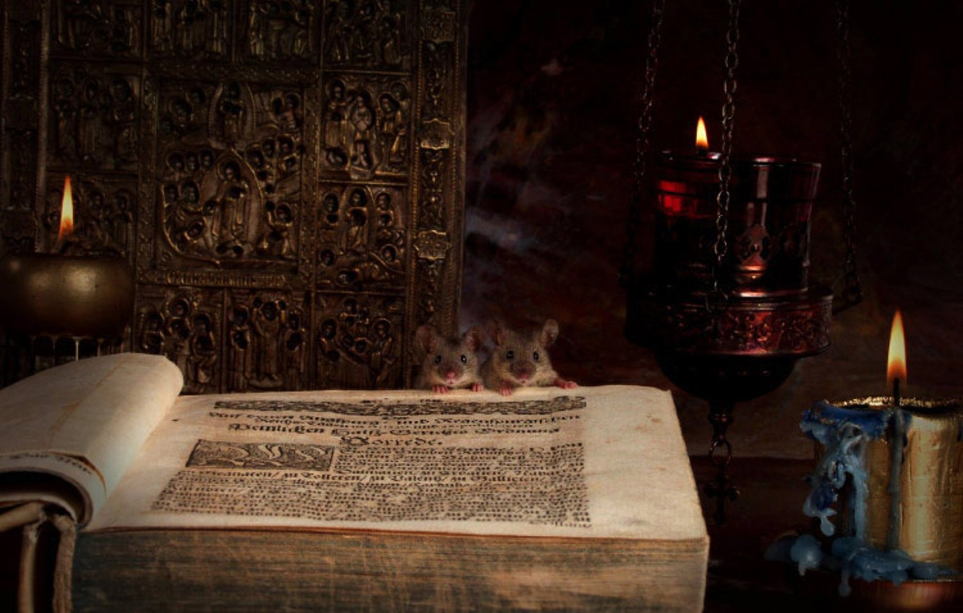
Мышиные проделки

Slide 5
Тема урока «Синонимы»
Синонимы – это…(примеры)
Синонимичный ряд – это … (свои примеры)
Роль синонимов в речи…

Slide 6
Строение для жилья

Slide 7
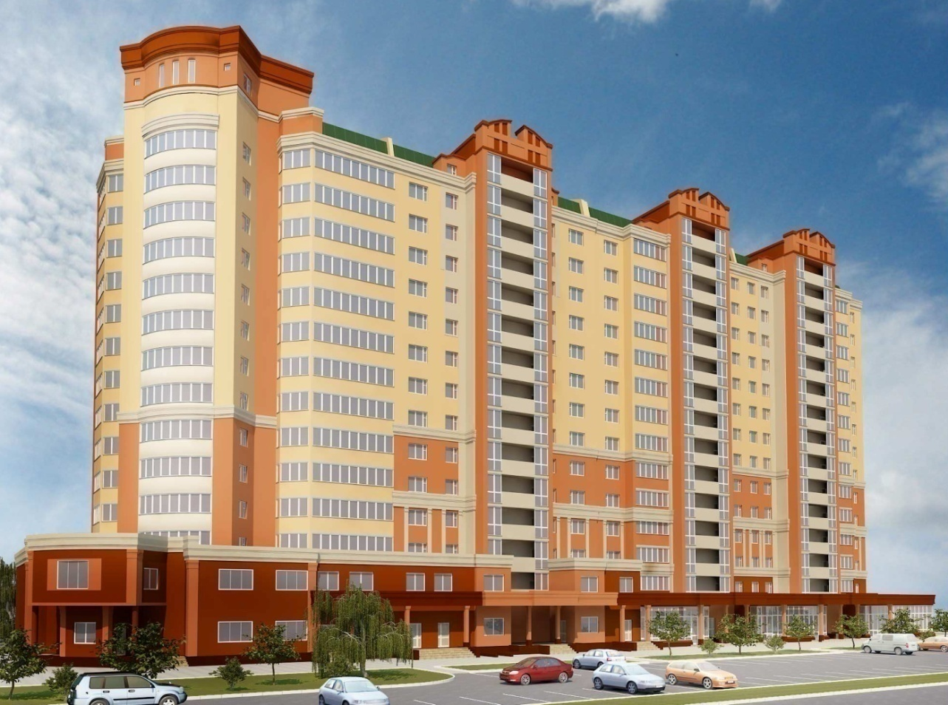
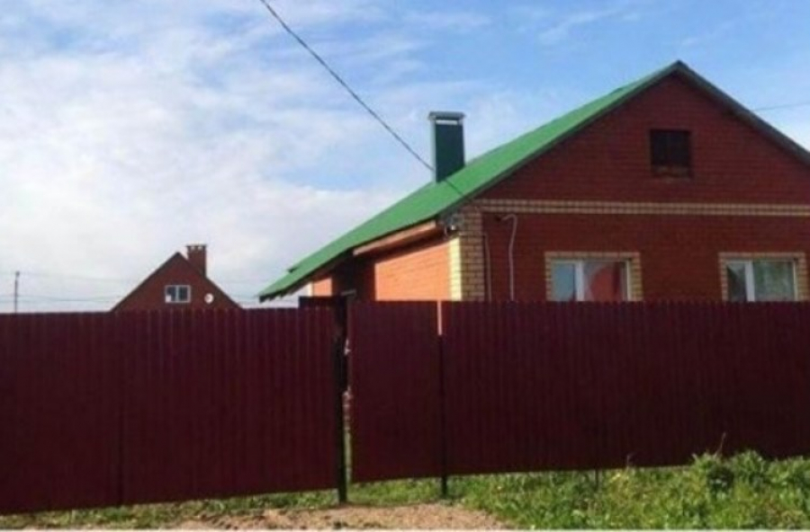
Дом

Slide 8
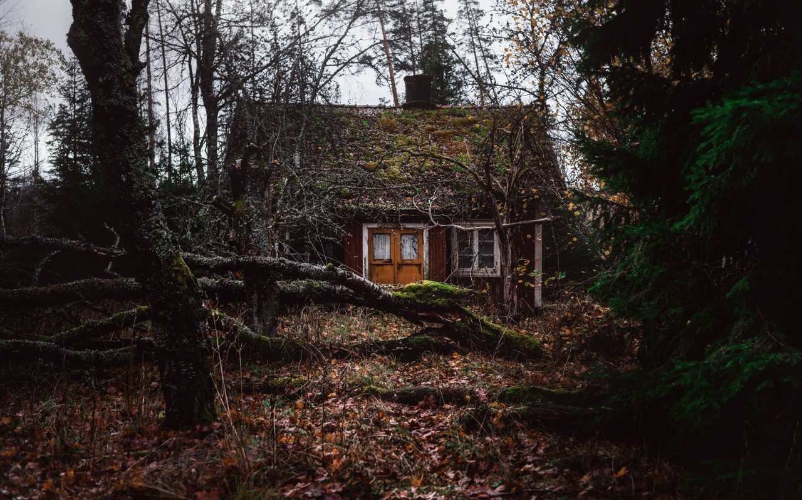
Хижина

Slide 9
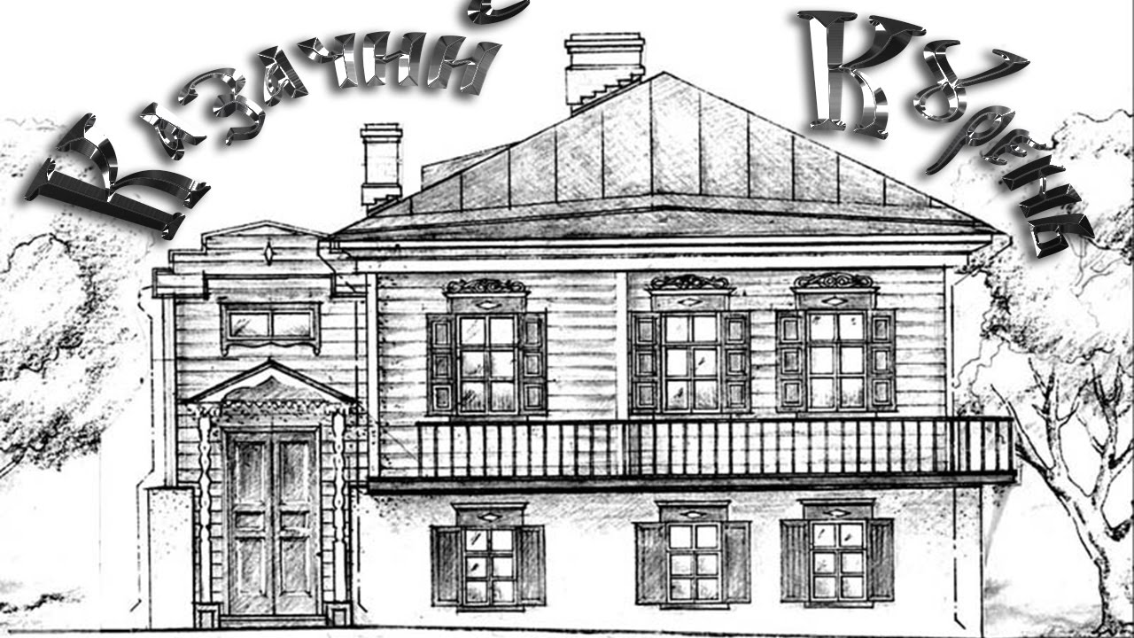
Курень

Slide 10
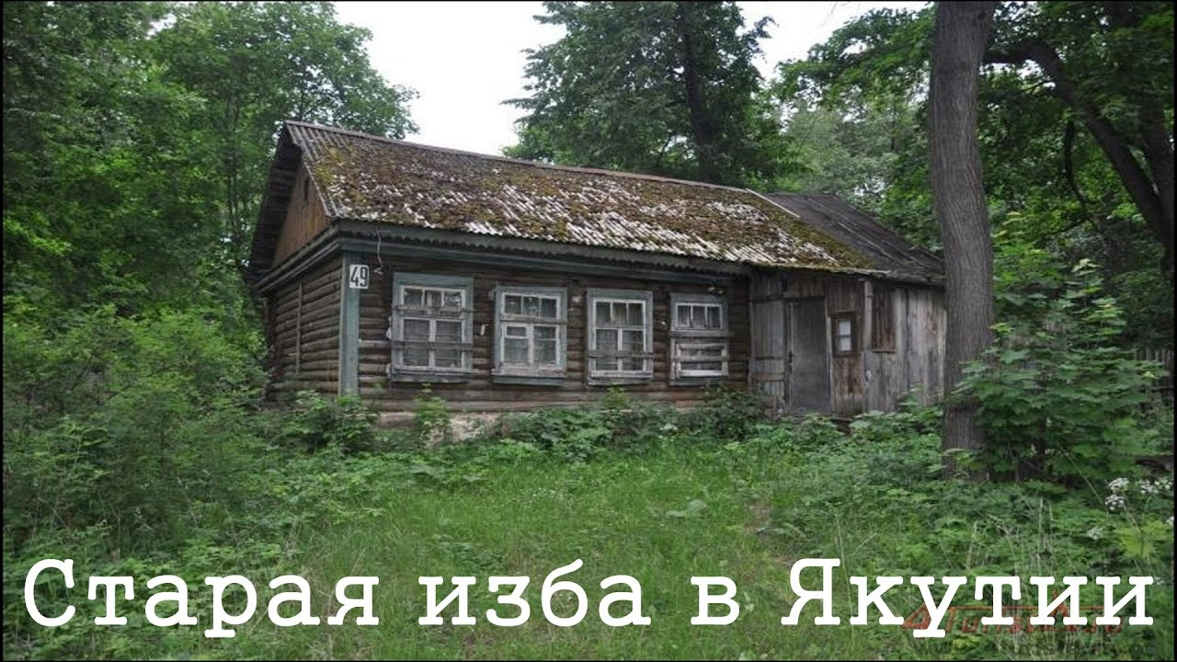
Изба

Slide 11
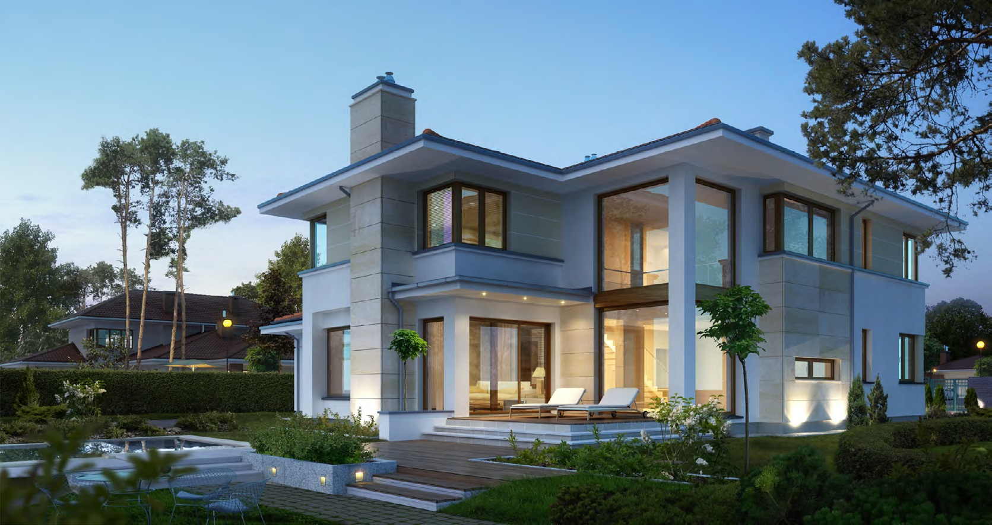
Коттедж

Slide 12
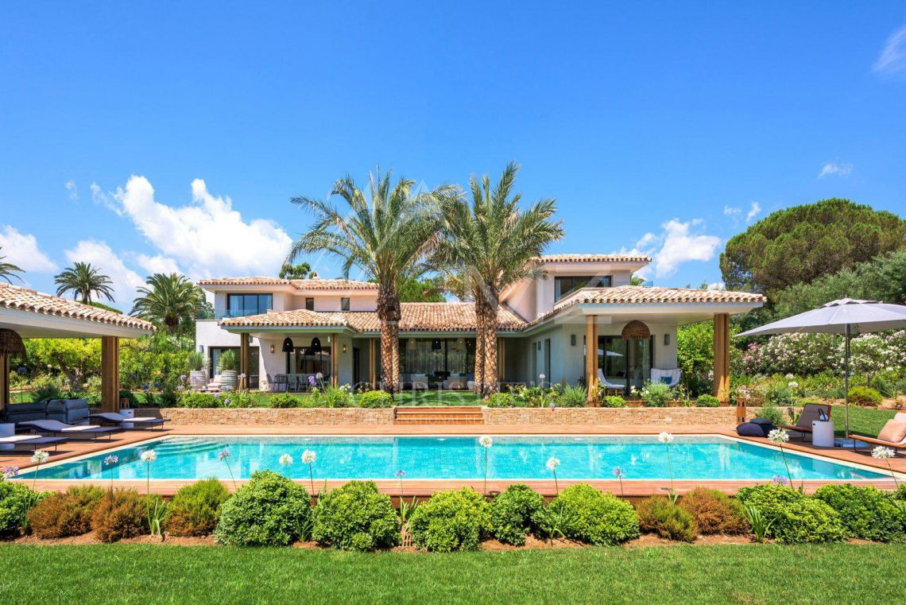
Вилла

Slide 13
Синонимы разнообразят нашу речь, делают ее богаче, ярче, выразительнее. Синонимы отличаются оттенками лексического значения.

Slide 14
Идти | Бежать | Говорить
шагать | нестись | выражаться
ступать | мчаться | изъясняться
вышагивать | лететь | разглагольствовать
семенить |  | ораторствовать
шествовать |  | произносить
 |  | беседовать
 |  | замечать
 |  | молоть
 |  | изрекать

Slide 15
Шествовать - идти, двигаться торжественно, важно.
Колоссальный – очень большой, огромный.
Аплодировать – хлопать в ладоши в знак одобрения, рукоплескать.

Slide 16
Восхищаться, хвалить, превозносить, одобрять.
Шептать, кричать, сказать, воскликнуть.

Slide 17
Маленький - большой

Slide 18
Учить - зубрить

Slide 19
Хороший - плохой

Slide 20
Высокий - величественный

Slide 21
Подберите синонимы к слову БОРОТЬСЯ
А) состязание;
Б) сражаться;
В) борьба.

Slide 22
Какое из данных слов не является синонимом к слову АККУРАТНЫЙ?
А) чистоплотный;
Б) опрятный;
В) аккуратно.

Slide 23
Какая из данных строк является синонимичным рядом?
А) добрый – участливый – человеколюбие;
Б) легкий – воздушный – невесомый;
В) молодость – юность – молодеть.

Slide 24
Рефлексия
Сегодня на уроке мы повторили…
Мы узнали…
Научились…
Самым интересным мне показался тот момент, когда …
Трудным для меня стало…

Slide 25
Синонимы – это…
Синонимичный ряд – это…
Роль синонимов в речи…

Slide 26
Домашнее задание:
§ 24, упражнение 186.

Slide 27

Спасибо за урок!

